Slide 1
Microservices and sagas

Slide 2


Slide 3
План
Часть 1. Определения, контекст и общие положения
Часть 2. Запись данных
Часть 3. Чтение данных

Slide 4
Часть 1. Определение микросервиса
Микросервис - обособленный модуль со своим хранилищем(sql, nosql), над разработкой которого работает 1 команда(8-10 человек).

Slide 5
Часть 1. Общий принцип общения между сервисами
1. приложение сохраняет бизнес объекты и ивент который нужно опубликовать в локальное sql хранилище через eventuate
2. CDC(change data capture) подхватывает из например postgres write-ahead-log'а ивенты и пушит их в кафку
3. консумер уже из другого сервиса обрабатывает полученный ивент

Slide 6
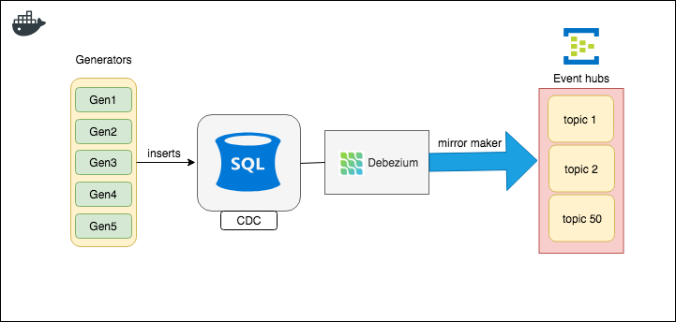
Часть 1. Общий принцип общения между сервисами

Slide 7
Часть 2. Запись данных. Saga
Saga - модель взаимодействия нескольких сервисов для того чтобы одна операция которая span'иться на несколько сервисов выполнялась транзакционно
Она же - совокупность действий(локальных транзакций) которые являются одной логической "транзакцией"

Slide 8
Часть 2. Запись данных. Saga. Примеры локальных транзакций
Примеры действий(локальные транзакции):
"понизить баланс клиенту"
"послать запрос в нейтивпей и отрепортить назад ответ"
"повысить баланс мерчанту"

Slide 9
Часть 2. Запись данных. Saga. Типы локальных транзакций
Compensable - транзакция для которой существует откат(казахская транзакция). Например "заблокировать деньги на счету юзера", так как всегда можно разблокировать деньги назад
Pivot - транзакция, для которой отката не сущесвтует и она всегда либо выполнится, либо зафейлится. Например отправить запрос в нейтивпей - это будет означать что либо транзакция прошла и клиент получит деньги на свой киви кошелек, либо что транзакция не прошла и тут ничего не сделаешь.
Retryable - транзакция которая в конечно счете выполнится. Например "разблокировать деньги клиента", если сага зафейлилась, либо "списать заблокированные деньги клиента + добавить денег мерчанту"

Slide 10
Часть 2. Запись данных. Saga. Типы локальных транзакций
В общем виде saga всегда выглядит вот так(все опциональны):
-Compensable transaction1
...
-Compensable transactionN
-pivot transaction
-Retryable transaction1
...
-Retryable transactionM

Slide 11
Часть 2. Запись данных. Saga. Типы локальных транзакций - пример
p2p перевод:
блок денег юзера1
пополнение баланса юзера2
списание юзера1

Slide 12
Часть 2. Запись данных. Saga. Типы локальных транзакций - пример
p2p перевод:
блок денег юзера1
пополнение баланса юзера2
списание юзера1
1. pivot -> retryable -> retryable
2. compensable -> pivot -> retryable
3. compensable -> retryable -> retryable

Slide 13
Часть 2. Запись данных. Saga. Типы локальных транзакций - пример2
Оплата по карте услуги:
Блок денег юзера1(может зафейлиться)
Блок денег на карте(может зафейлиться, но если успех, то можно разблокировать или списать деньги специальным вызовом)
Оплата комм. услуги(возвращает либо “успех”, либо “неуспех” и это финальный статус)
Пополнение баланса юзера2(не может зафейлить)
Списание денег с карты(не может зафейлить)
Списание эл. денег юзера1(не может зафейлить)

Slide 14
Часть 2. Запись данных. Saga. Типы локальных транзакций - пример
Оплата по карте услуги:
Блок денег юзера1(может зафейлиться)
Блок денег на карте(может зафейлиться, но если успех, то можно разблокировать или списать деньги специальным вызовом)
Оплата комм. услуги(возвращает либо “успех”, либо “неуспех” и это финальный статус)
Пополнение баланса юзера2(не может зафейлить)
Списание денег с карты(не может зафейлить)
Списание эл. денег юзера1(не может зафейлить)
Ответ: compensable -> compensable -> pivot -> retryable -> retryable

Slide 15
Часть 2. Запись данных. Saga. Виды и свойства saga
ACD - без Isolation
Типы:
хореографическая сага
оркестраторная сага

Slide 16
Часть 2. Запись данных. Saga. Хореографическая.
Нет общего координатора, распределенные апдейты, хорошо подходит event-stream подходу
- Сервис1: блокирует деньги и публикует ивент "деньги пользователя XXX по транзакции YYY заблокированы"
- Сервис2: получает предыдущее сообщение и запрашивает нейтивпей на оплату. Получив ответ публикует ивент "оплата нейтивпею по транзакции YYY прошла успешно"
- Сервис1: получает предыдущее сообщение и добавляет деньги мерчанту и снимает с пользователя и публикует сообщение "транзакция YYY завершена успешно"

Slide 17
Часть 2. Запись данных. Saga. Хореографическая.
Плюсы:
Проще при небольших сагах
Минусы:
При сложных превращается в лапшу
Сложно сказать состояние транзакции, так как оно размазано по сервисам

Slide 18
Часть 2. Запись данных. Saga. Оркестраторная
Единый координатор.
оркестратор: шлет сообщение сервису1: "заблокируй деньги"
сервис1: "заблокировано!"
оркестратор: шлет сообщение сервису2: "оплати нейтивпей"
сервис2: "оплачено!"
оркестратор: шлет сообщение сервису1: "списывай деньги у клиента и добавляй мерчанту"
сервис1: "сделано!"
оркестратор: завершает у себя транзакции и может еще что шлет.

Slide 19
Часть 2. Запись данных. Saga. Оркестраторная
Плюсы:
Проще при больших сагах
Состояние транзакции хранится в координаторе
Минусы:
Новая сущность - координатор
Больше трафика и места на диске

Slide 20
Часть 2. Запись данных. Как много информации в ивентах?
Как много информации в ивентах?
1. "Транзакция YYY - деньги заблокированы" или
2. "транзакция YYY по оплате нейтивпей на номер счета ZZZ - деньги заблокированы"
Плюсы первого подхода:
меньше трафика и места на диске(так как все сообщения персистятся и реплицируются кафкой)
меньше согласований по формату(которые он называется desgin time coupling) в очереди(правда оно остается в запросах к сервису)
Плюсы второго:
нет лишних обращений. Никуда лезть не нужно, все данные тут, на руках.

Slide 21
Часть 3. Чтение данных. Подходы
api gateway
CQRS паттерн

Slide 22
Часть 3. Чтение данных. API Gateway
API Gateway - синхронный вызов нужных сервисов
Минусы:
runtime coupling
иногда невозможно эффективно реализовать
Плюсы:
Легче в реализации и поддержке
Не тратит лишнего места на диске

Slide 23
Часть 3. Чтение данных. CQRS
Command Query Responsibility Segregation - хранилище под конкретные запросы.
Плюсы:
возможность делать джоины
эффективность
Минусы:
требуется реализация
требуется место на диске

Slide 24
Итог
Микросервис – сервис который поддерживает одна команда
Для записи используется сага паттерн
Для обмена сообщениями между сервисами используется CDC, кафка и фреймворк eventuate
Сага бывает хореографическая и оркестраторная
Локальные транзакции в сага: compensable, pivot, retryable
Чтение реализовано через api gateway или через CQRS
2 вида coupling’а: runtime и design time

